Slide 1
Live de Python #62
Programação orientada a objetos #2

Slide 2
Ajude a Live de Python
apoia.se/livedepython
picPay: @livedepython

Slide 3
Roteiro
cls x self
Atributos
Classe
Instância
Métodos
Classe
Instância
Estáticos
Herança
Polimorfismo

Slide 4
self x cls
Usamos self sempre que queremos falar com o exemplo (instância)
x
Usamos cls quando queremos falar com a classe

Slide 5
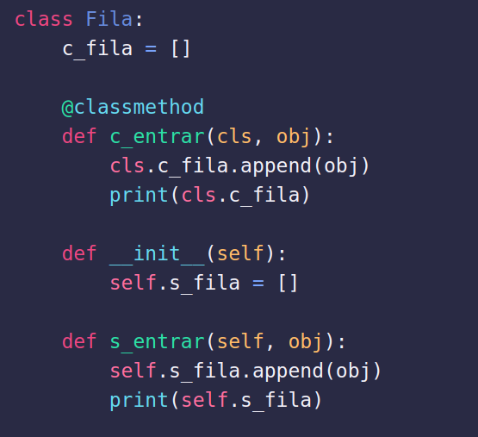
1
1
Criação de uma abstração de dado.
No caso uma Fila

Slide 6
Manipulação da abstração de dado
Manipulação do exemplo, ou instância, representada pelo tipo de dado

Slide 7
2
Um atributo da classe.
2

Slide 8
2
Um atributo da classe.
2
Característica em comum que será mantida, ainda se alterada, junto com os exemplos

Slide 9
3
Método que manipula um atributo de classe.
Vamos ver isso depois.
3
Recebe CLS, pois a referência é da própria classe, o decorador @classmethod faz isso, deixa explícito que é um método de classe

Slide 10
4
Método inicializador da classe, NÃO É CONSTRUTOR.
4

Slide 11
Inicia o exemplo, ou instância. Com isso podemos tratar dinamicamente os atributos das instâncias.
4
Método inicializador da classe, NÃO É CONSTRUTOR.
4

Slide 12
Trabalha com SELF, pois está trabalhando com o exemplo da classe
4
Método inicializador da classe, NÃO É CONSTRUTOR.
4

Slide 13
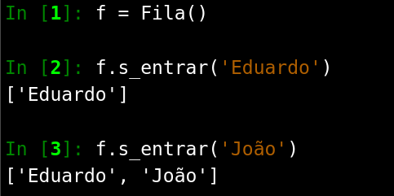
5
Atributo da instância, que nascerá e morrerá com ela.
6
Método que manipula um atributo de instância
5
6

Slide 14
Manipulação da abstração de dado
Manipulação do exemplo, ou instância, representada pelo tipo de dado

Slide 15
Vamos exemplificar isso

Slide 16
Métodos de fato
Julien Danjou

Slide 17
Tipos de métodos
Métodos de instância:
Só funcionam com a classe instanciada
Manipulam atributos da instância
Métodos de classe:
Funcionam a todo momento, até mesmo na instância
Manipulam atributos de classes
Métodos estáticos:
Funcionam a todo momento
Não interagem com atributos
Métodos abstratos (Assunto pra outra hora):
Dizem a subclasse o que ela deve implementar

Slide 18
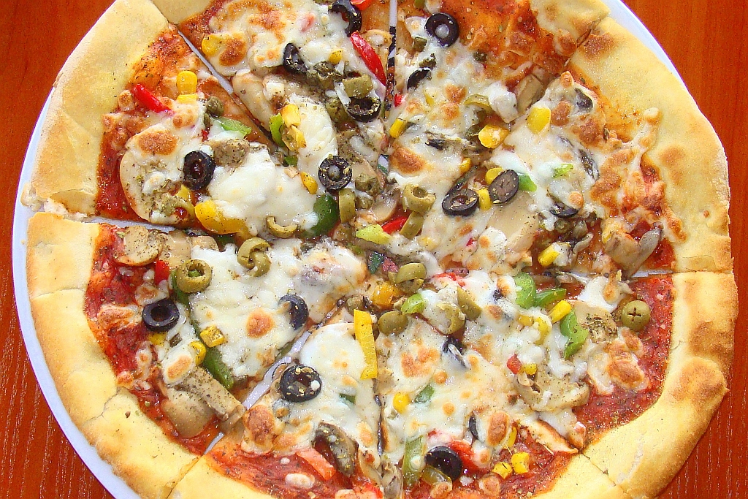
8
1
7
2
6
3
5
4

Slide 19
Vamos pensar em pizza
Todas as pizza (NORMAIS) são de 8 pedaços. Ou seja, isso é indiferente ao nosso exemplo de uma pizza. Logo isso pode ser um atributo de classe.
Já a quantidade de pedaços disponíveis são referentes a nossa instância. Pois da pizza “real” eu posso pegar um pedaço.
Os ingredientes da pizza não fazem referência a nenhum momento, vocês não concordam? Eu posso pensar em queijo e molho de tomate sem pensar na pizza de fato.

Slide 20
Vamos “cozgramar”

Slide 21
Herança

Slide 22
Exemplificar antes de explicar
Número
Ineiro
Float
Complex

Slide 23
Exemplificar antes de explicar
Superclass
Número
Ineiro
Float
Complex
Subclass
Subclass
Subclass

Slide 24
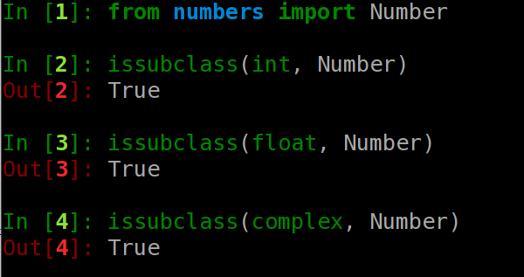
É mesmo?

Slide 25
Herança
Segundo Sebesta, herança é um concepção para resolver dois problemas:
O reuso de tipos abstratos de dados
Eles eram definidos para resolver um problema muito específico. Depois de usado em um contexto, mesmo um tipo abstrato ficava sem uso durante todo o resto do programa
Geralmente quem usava os tipos, por abstração não sabiam exatamente como tipo era implementado
Todos os tipos têm a mesma hierarquia e são independentes
Em muitos problemas do mundo real, entidades era muito parecidas, quase “irmãs” e não havia um mecanismo para unificar coisas parecidas
Era praticamente impossível ter que construir objetos quase iguais, todas as vezes

Slide 26
Herança
A herança surge como uma solução para os dois tipos de problema.
Se um tipo de dados abstratos puder herdar a abstração de tipo e as abstrações de operações de um tipo já existente e também for permitido mudar/adicionar pequenas coisas a reutilização será facilitada e a classe inicial não precisará ser modificada

Slide 27
Herança
Então, com isso, a herança permite com que
Tipos de tipos abstratos possam ser construídos para solucionar problemas
Com isso atender novos requisitos
Criar hierarquia de tipos
Tipos co-dependentes
Reutilização de código

Slide 28
Herdando pizzas

Slide 29
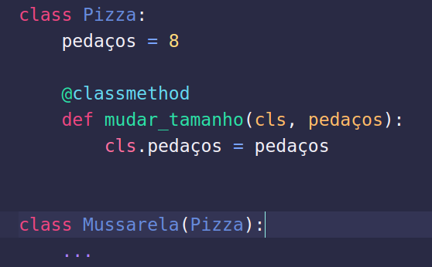
Herança
Pizza representa a abstração total de uma pizza.
Ou seja, sabores diferentes não diferem de ser uma pizza.

Slide 30
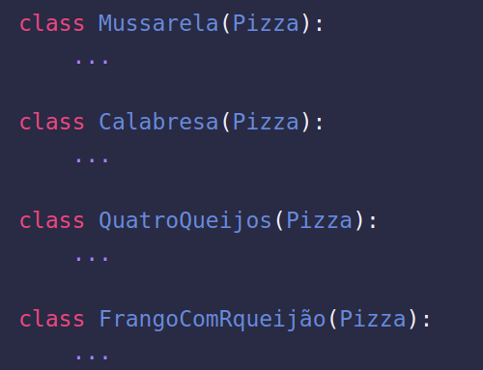
Herança
Pizza representa a abstração total de uma pizza.
Ou seja, sabores diferentes não diferem de ser uma pizza.

Slide 31
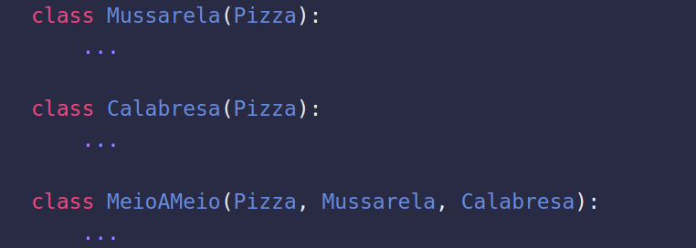
Herança
Com isso podemos construir pizzas de múltiplos sabores também

Slide 32
Herança
Com isso podemos construir pizzas de múltiplos sabores também
Herança Múltipla

Slide 33

Herança
Pizza já é herdado por associação
Pizza
Muss.
Calab.
Meio a meio

Slide 34
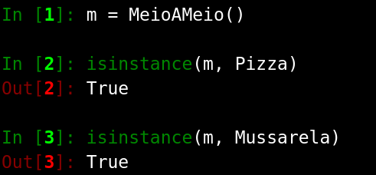
Herança
Pizza já é herdado por associação
Pizza
Muss.
Calab.
Meio a meio

Slide 35
Polimorfismo

Slide 36
Polimorfismo
Vamos pensar que temos um método, ou abstração de processo, que nos mostre quais são os ingredientes de uma pizza.
Vamos pensar por um momento:
Todas as pizza tem ingredientes
Todas as pizza tem ingredientes diferentes (se não seriam a mesma pizza)
Porém, o método ingredientes tem que mudar em todas as pizza.

Slide 37
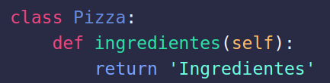
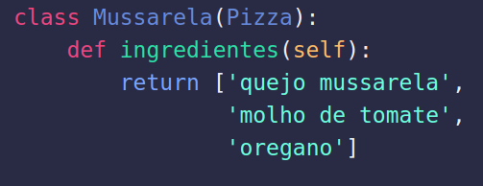
Polimorfismo
O nome dado a esse tipo de comportamento, “sobrescrever” um método de uma classe é ‘Polimorfismo’

Slide 38
Polimorfismo
Porém existe um problema nessa implementação. O criador da subclasse não é “obrigado” a sobrescrever esse método. Ele pode usar a implementação original. Ou seja, Você pode fazer uma uma subclasse que retorna “ingredientes”.
Para isso existem as metaclasses, MMMMMMMAAAAASSSSSSSSS

Slide 39
